Slide 1
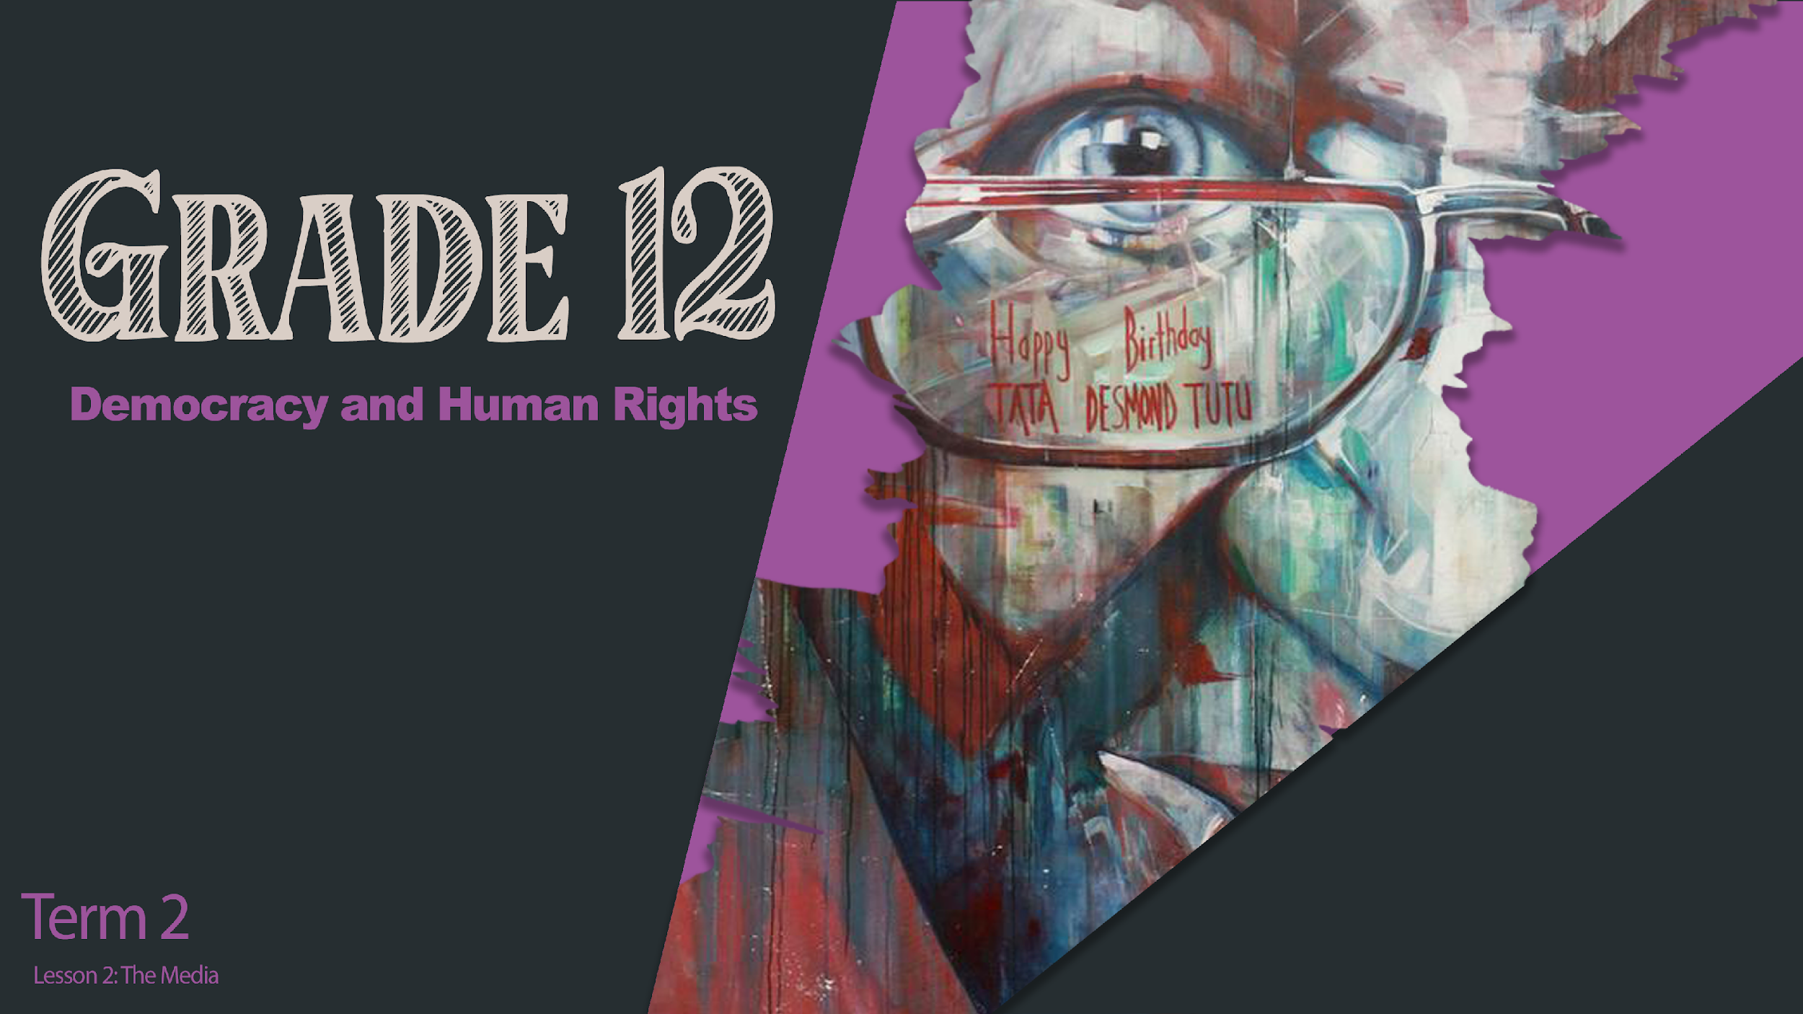



Les 2: Die Media
Notes:
Inleiding en Bespreking (10 min)
Nota aan onderwyser: Hierdie les is die eerste van vier wat op die media fokus. Sommige van die konsepte sal in hierdie les aangeraak word, maar in een van die ander lesse ontwikkel word. Maak seker dat u by die riglyne hou en moenie dat leerders te veel afwyk nie, veral nie in die bespreking van sosiale media nie aangesien hulle die geleentheid sal kry om dit in die volgende les te doen.
Welkom terug Graad 12's! Kom ons kyk vinnig wat julle van die vorige les kan onthou.
Draai na die persoon langs jou en deel soveel as wat jy kan onthou oor die volgende terme wat in Les 1 behandel is:
Diskriminasie
Menseregteskendings
Handves van Regte
Beskryf hoe die veldtog menseregteskendings aangespreek het.
In die vorige les het ons na veldtogte gekyk. Ons weet dat veldtogte op baie verskillende mediaplatforms bevorder word. Kom ons kyk byvoorbeeld 'n verkiesing. Het jy gesien hoe plakkate verlede jaar op lamppale, in strate en in plaaslike winkelvensters aangebring is? Dit het die Verkiesing adverteer. Die media het 'n belangrike rol gespeel in Suid-Afrika se geskiedenis, selfs nog voordat ons 'n demokratiese land was. 'n Demokrasie is 'n vorm van regeringsleierskap waar die publiek die regeringsleiers verkies het. Eenvoudig gestel verwys dit na ‘n regering vir die mense, deur die mense.

Slide 2
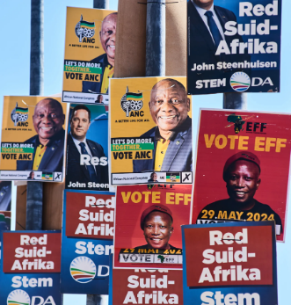
Verkiesings-plakkate 2024
Analiseer hoe politieke partye die media in 2024 gebruik het om hul veldtogte te bevorder deur na TWEE voorbeelde te verwys.
Debatteer of jy glo die media het "billike" geleenthede gebied vir politieke partye om hul veldtogte in 2024 te adverteer
Taken from: https://www.dailymaverick.co.za/article/2024-05-08-own-goals-on-the-poll-poles-rating-sas-election-posters/ (Photo: Waldo Swiegers / Bloomberg)
Notes:
Hier is 'n voorbeeld van hoe media in 2024 vir politieke kommunikasie gebruik is. Ons weet dat Suid-Afrika in 1994 'n demokrasie geword het. Verkiesings voor dit het baie anders gelyk.
Ons sien baie verskillende plakkate wat laas jaar in die verkiesing gebruik is. Dink jy plakkate het so gelyk voor demokrasie? (Laat die klas toe om te reageer)
Bespreek kortliks die volgende vrae in groepe van vier: (Laat 5 min toe vir bespreking en terugvoer van leerders)
Analiseer hoe politieke partye in 2024 die media gebruik het om hul veldtogte te bevorder deur na TWEE voorbeelde te verwys.
(Baie van die politieke partye het sosiale media gebruik om hul veldtogte te bevorder. Kwessies rakende sekere nasionale kwessies is geopper, byvoorbeeld beurtkrag en hoe die party van plan is om die kwessie aan te spreek.
Tweedens, het politieke partye geleenthede gehou (en op sosiale media geadverteer) waar burgers die praatjie van die plaaslike politieke hoof kon bywoon en kon luister na waarom hulle vir daardie party moes stem.)
Debatteer of jy glo die media het "regverdige“ geleenthede gebied vir politieke partye om hul veldtogte in 2024 te adverteer.
(Media soos radio/TV moes gelyke lugtyd aan die verskillende partye gee. Volgens Suid-Afrikaanse wetgewing mag hulle nie bevooroordeeld wees om spesifieke partye te bevorder nie. Radiostasies het dus aangekondig dat die publiek kon klas as hulle gevoel het die stasie volg nie hierdie uitsaaiwette nie. Sosiale media, aan die ander kant, word nie deur die SA-uitsaaiwette gemonitor nie en is van algoritmes afhanklik.)
Miskien voel sommige van julle dat die media nie altyd regverdig is nie.

Slide 3
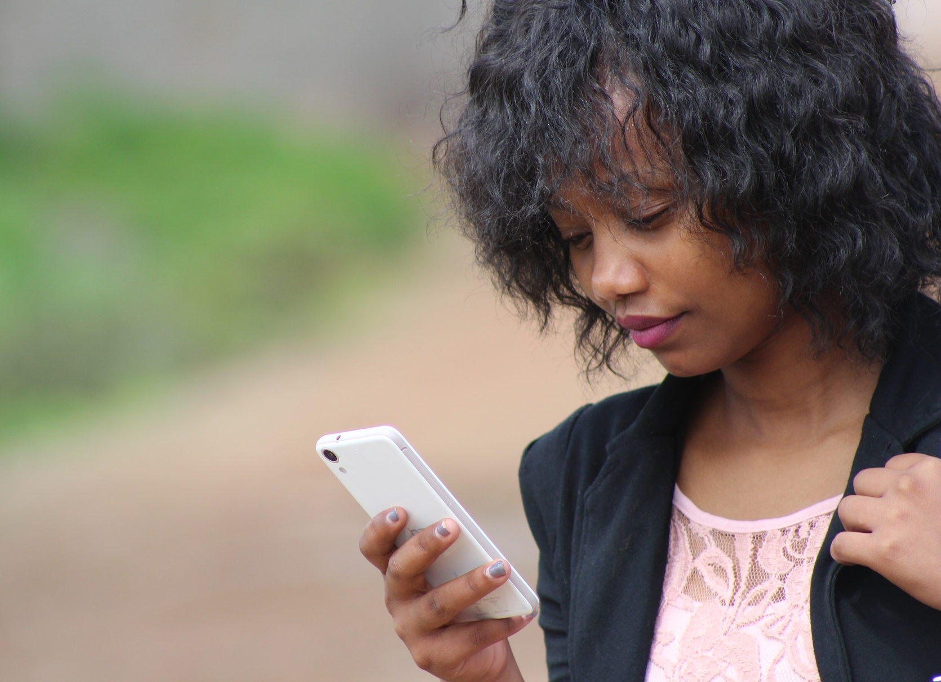
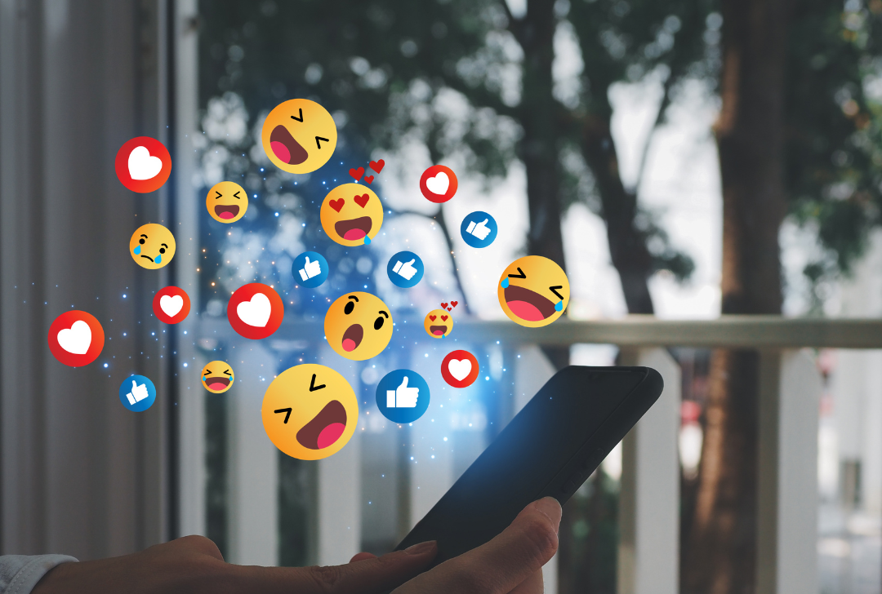
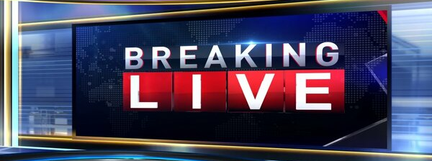
Die MEDIA se rol in Suid-Afrika is om …
Notes:
Onderrig (5 min)
In Suid-Afrika is die rol van die media om met die publiek te kommunikeer, op te voed en in te lig sodat hulle hul ingeligte eie besluite kan neem. Dit geld ten opsigte van wat jy lees en waaarna jy kyk. Die media kommunikeer met die publiek oor die verskillende regte wat hulle as Suid-Afrikaners het. Byvoorbeeld, die reg op veiligheid of die reg om opleiding te ontvang. Die media speel 'n belangrike rol in 'n demokrasie omdat:
Dit kiesers tydens 'n verkiesing van inligting voorsien word wat hulle nodig het om te besluit vir wie hulle gaan stem.
Dit 'n platform bied waar die publiek onwettige aktiwiteite, hofsake, ensovoorts kan rapporteer.
Dit bewustheid van onwettige dade, soos ontvoerings, versprei word deur van sosialemediaplatforms gebruik te maak, bv. Amber Alert.
Dit probleme/kwessies in ons land identifiseer en kommunikeer.
Dit die publiek vermaak.
Dit debat en bespreking uitlok.
Dit nasiebou deur sportdekking bevorder.
Dit toegang tot uiteenlopende standpunte en wêreldbeskouings bied.
Dit publisiteit aan suksesse van inspirerende mense gee.
Dit as 'n ruimte dien om die openbare mening te vorm byvoorbeeld deur debatte op sosiale media.
In 'n demokrasie is die media, volgens wet, veronderstel om regverdig, eerlik en betroubaar te wees. Dit beteken dat hoewel hulle 'Vryheid van uitdrukking' het, hulle die verantwoordelikheid het om hierdie vryheid verstandig te gebruik. Artikel 16 van die Grondwet beskerm vryheid van uitdrukking. Uitdrukking sluit woorde en ander ekspressiewe aktiwiteite in. Die reg beskerm ook idees wat mense sal beledig of steur en sluit dus 'n plig in om verdraagsaam teenoor ander te wees.
Om dit doeltreffend te doen, word sekere beperkings op die media geplaas om regverdigheid, eerlikheid, betroubaarheid en openbare veiligheid te verseker.
Sommige van die beperkings sluit in:
Kwessies moet verduidelik word sonder om sensasioneel te wees of te probeer skok.
Vrye en regverdige verkiesings moet bevorder word en gelyke geleenthede aan die verskillende politieke partye gebied word.
Daar moet onderskei word tussen feit en opinie en tussen verslaggewing teenoor ontleding.
Verslaggewers moet noukeurig opgelei word om bronne na te gaan voordat hulle verslag doen.
Regstellings moet gepubliseer word indien beriggewing foutief was.

Slide 4
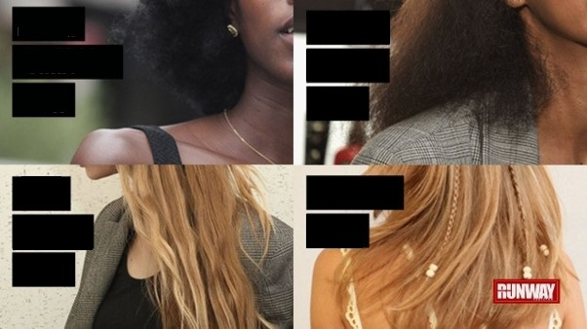
"'n Aanstootlike haarsorgadvertensie wys swart Suid-Afrikaners moet steeds apartheid se rassegeveg veg."
DROË EN
BESKADIGDE
KROES EN
DOWWE
HARE
HARE
FYN
EN PLAT
NORMALE
HARE
HARE
Kyk: https://www.youtube.com/watch?v=7vZzNaSPc_o (1 min 12 sek)
Notes:
Kyk video en individuele aktiwiteit (15 min)
In 2021 het Suid-Afrika ‘n gekante reaksie op sosiale media gesien oor die nuwe Tresemmé-advertensie. Hierdie advertensie het die woord "normaal" gebruik om wit mense se hare te beskryf. Die advertensie is as rassisties teenoor swart mense bestempel.
Kyk na die video en voltooi Aktiwiteit 1 (Les 2 – Werkkaart). Jy sal 10 minute hê om hierdie aktiwiteit te voltooi.
Kyk: Beauty ad by Clicks deemed 'racist' in South Africa https://www.youtube.com/watch?v=7vZzNaSPc_o (1 min 12 sek)
Laat leerders toe om die aktiwiteit te voltooi en dan terugvoer te gee. Moontlike antwoorde is in Les 2 – Werkkaart MEMO beskikbaar.

Slide 5
In watter media-kategorie kan hierdie plakkate geplaas word?
Taken from: https://www.dailymaverick.co.za/article/2024-05-08-own-goals-on-the-poll-poles-rating-sas-election-posters/ (Photo: Waldo Swiegers / Bloomberg
Notes:
Onderrig en klasbespreking (7 min)
Ons het vandag se les begin deur te kyk na 'n voorbeeld van hoe politieke kommunikasie oor die jare in die media verander het. Kom ons kyk wie kan onthou... Wie weet in watter media-kategorie hierdie foto geplaas kan word?

Slide 6
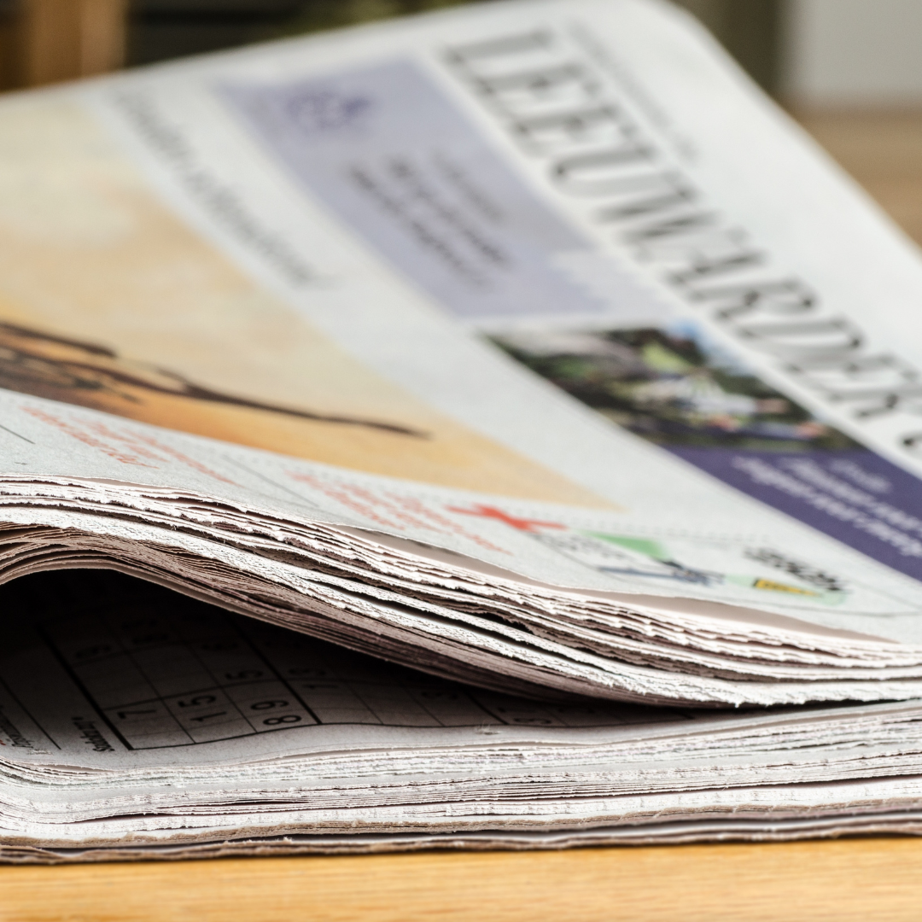

Voorbeelde van gedrukte media sluit boeke, besigheidskaartjies, brosjures, koepons, tydskrif- of koerante advertensies, advertensieborde, poskaarte en selfs inligting op produkverpakking in.
Notes:
Wel gedaan! Dié plakkate is voorbeelde van gedrukte media. Gedrukte media is 'n vorm van massamedia wat nuus en inligting deur gedrukte publikasies lewer. Gedrukte media sluit boeke, besigheidskaartjies, brosjures, koepons, tydskrif- of koerantadvertensies, advertensieborde, poskaarte en selfs inligting op produkverpakking in.
Kom ons neem 'n oomblik om te besin. Wanneer laas het jy 'n koerant opgetel om te lees wat in jou plaaslike gemeenskap gebeur?
Vra leerders om op hierdie vrae te reageer:
Dink jy dat daar vandag nog 'n plek vir gedrukte media in die demokratiese samelewing betsaan? Motiveer jou opinie.
Waar soek jy inligting of nuus wanneer jy vinnig inligting wil kry?

Slide 7

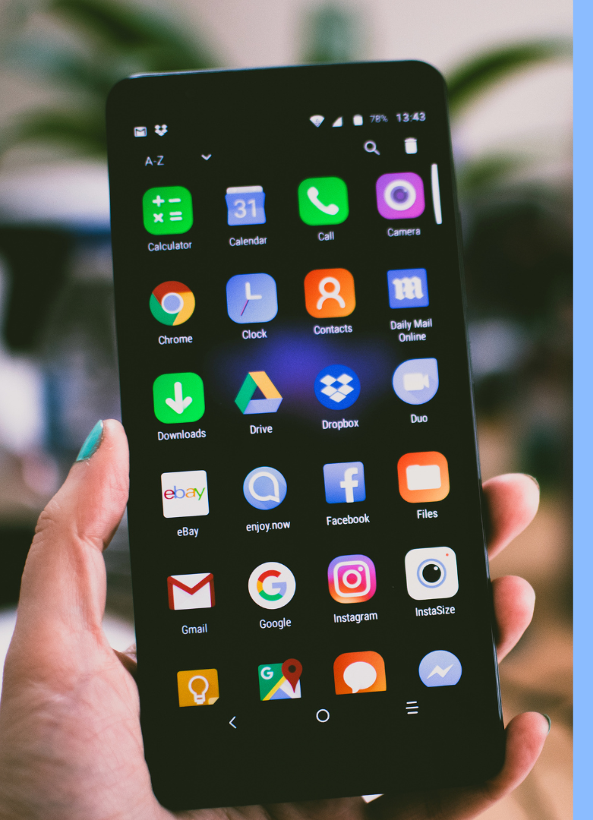
Sosiale Media
Rekenaargebaseerde tegnologie wat die deel van idees, gedagtes en inligting deur virtuele netwerke en gemeenskappe vergemaklik.
Notes:
Jy gebruik waarskynlik sosiale media as jy op soek is na huidige nuus. Dit kan YouTube of 'n Google-soektog insluit. Sosiale media is 'n vorm van rekenaargebaseerde tegnologie wat die deel van idees, gedagtes en inligting deur virtuele netwerke en gemeenskappe vergemaklik. Baie van julle sal vertroud wees met verskillende sosialemediaplatforms.
Sosiale media vorm deel van elektroniese media. Dit verwys na enige media wat toegang tot elektrisiteit benodig, soos TV, radio en internetgebaseerde platforms byvoorbeeld e-pos, blogs, ensovoorts. Sommige vorme van sosiale media is eenrigting, byvoorbeeld TV, aangesien dit sonder wedersydse sosiale interaksie aan die publiek uitgesaai word. Ander elektroniese mediaplatforms soos Instagram bied geleentheid vir die publiek om te reageer.
Kan jy aan 'n paar positiewe maniere dink waarop sosiale media tot 'n demokrasie kan bydra?
(Laat leerders toe om te reageer, maar moet dit nie in te veel detail bespreek nie aangesien dit in die komende lesse bespreek sal word.)

Slide 8
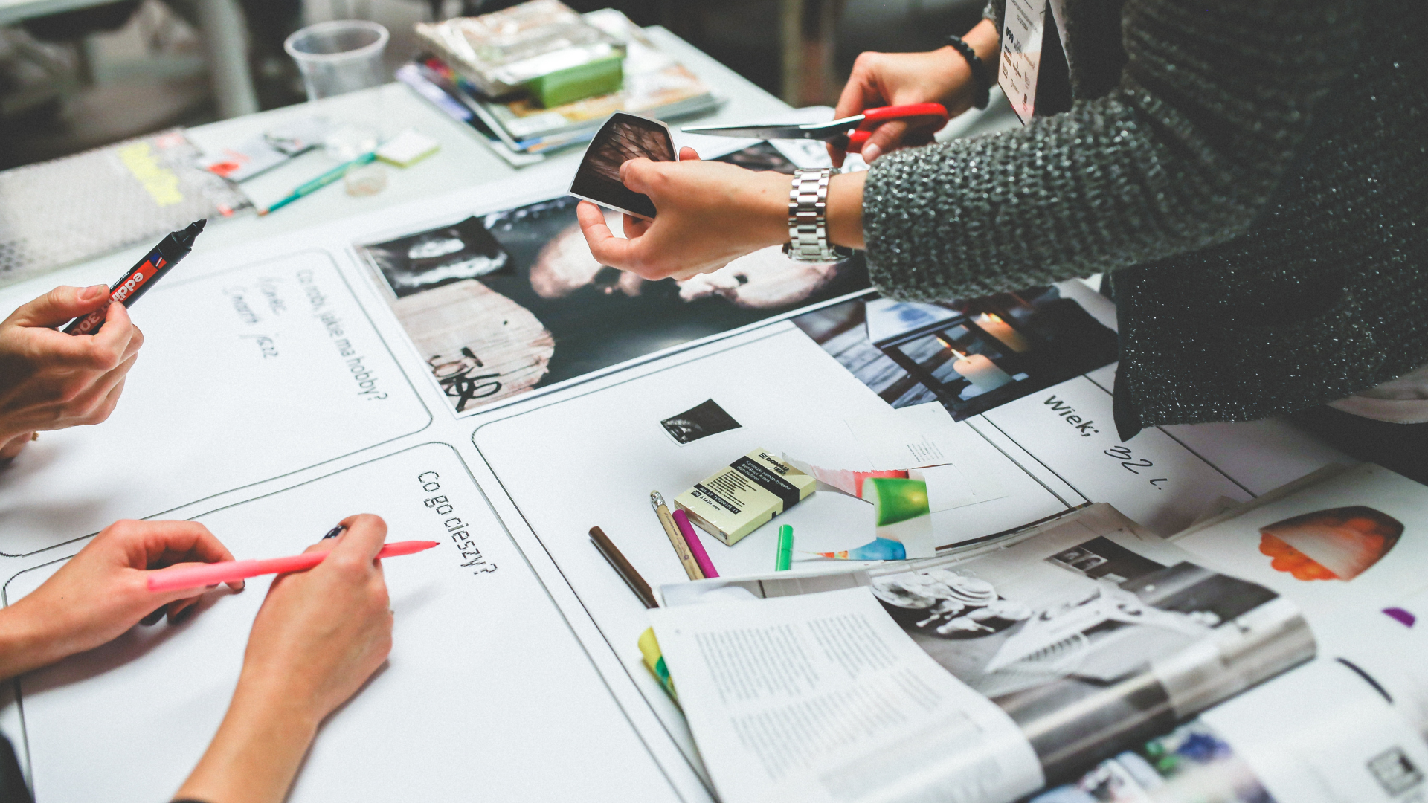
Groeprefleksie
Notes:
Refleksie en huiswerk (3 min)
Vandag het ons sommige van die fundamentele konsepte van die media se rol en verantwoordelikhede bespreek. Ons het ook na die elektroniese en gedrukte media gekyk.
Bespreek in jou groep EEN rol van die media waarvan jy nie voorheen bewus was nie en EEN konsep van hierdie les wat jy voel jy vir huiswerk moet navors.
Skryf hierdie konsep in Aktiwiteit 2 (Les 2 – Werkkaart) neer as 'n herinnering om verder navorsing te gaan doen.
Huiswerk: Begin asseblief om gemeenskapskoerante wat gereeld in jou posbus afgelaai word bymekaar te maak. Bring dit asseblief klas toe. (Dit sal in Les 4 in die klas gebruik word).

